Slide 1
«Использование проектной технологии в детском саду в условиях реализации ФГОС ДО»
Подготовила:
воспитатель 1-й кв.категории
Бабынина Е.А.

Slide 2
Проектная технология- это педагогическая технология, стержнем которой является самостоятельная деятельность детей - исследовательская, познавательная, продуктивная, в процессе которой ребёнок познаёт окружающий мир и воплощает новые знания в реальные продукты.
«Всё, что я познаю, я знаю, для чего мне это надо и где и как я могу эти знания применить».

Slide 3
Три этапа в развитии проектной деятельности у детей дошкольного возраста: 1. Подражательско - исполнительский (3,5–5 лет) 2. Развивающий (5–6 лет) 3. Творческий (6-7 лет)

Slide 4
Типология проектов в ДОУ
По количеству:
- индивидуальные
- групповые
По содержанию:
- Монопроекты (одна образовательная область)
- интегративные (две и более образовательные области)
По продолжительности:
- краткосрочные (1-4 недели)
- среднесрочные (до 1 месяца)
- долгосрочные (полугодие, учебный год)
По доминирующему виду проектной деятельности:
- игровые
- информационные
- исследовательские
- творческие

Slide 5
Творческие
(со 2-й мл .гр.)
Игровые
(со 2-й мл. гр.)
Виды проектов
Информационные
(со ср.гр.)
Исследовательские
(ст.возраст)

Slide 6
Планирование проектной деятельности начинается с вопросов: - «Для чего нужен проект?» - «Ради чего он осуществляется?» - «Что станет продуктом проектной деятельности?» - «В какой форме будет презентован продукт?»

Slide 7
Работа над проектом
Первый этап– Выбор темы.
- постановка цели, исходя из потребностей и интересов ребёнка;
- вовлечение дошкольников в решение проблемы;
- составление плана движения к цели (поддержание интереса детей и родителей);
- обсуждение плана с семьями на родительском собрании;
- консультация со специалистами ДОУ;
- составление плана- схемы проведения проекта (вместе с детьми и родителями);
- сбор информации, материалов;

Slide 8
Второй этап– Реализация проекта
- занятия, игры, наблюдения, поездки(мероприятия основной части проекта),
- домашние задания родителям и детям;
- самостоятельные творческие работы детей и родителей(поиск материалов, информации, изготовление поделок, рисунков, альбомов и т. д.)

Slide 9
Третий этап– презентация проекта.
- организация презентации проекта (праздник, занятие, досуг), составление книги, альбома совместно с детьми;
- подведение итогов (выступление на педсовете, родительском собрании; обобщение опыта работы).
Четвёртый этап– рефлексия.

Slide 10
выявляет «зона ближайшего развития»
реализует интересы и потребности ребёнка
формирует субъектную позицию у ребёнка
Проектная деятельность
раскрывает его индивидуальность
способствует личностному развитию ребёнка

Slide 11
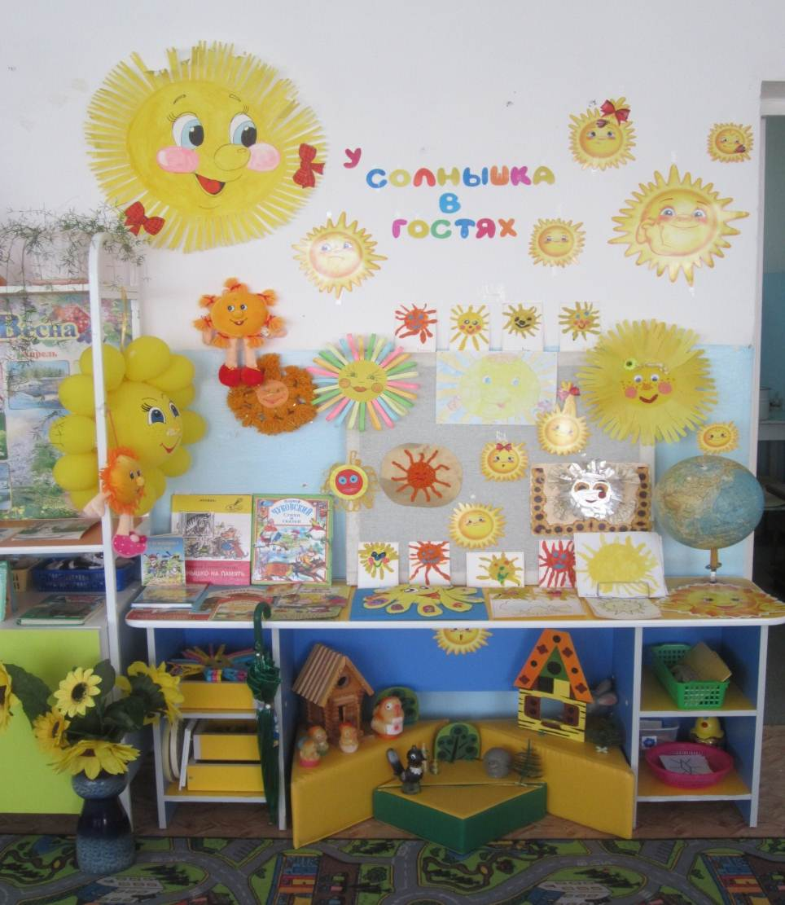
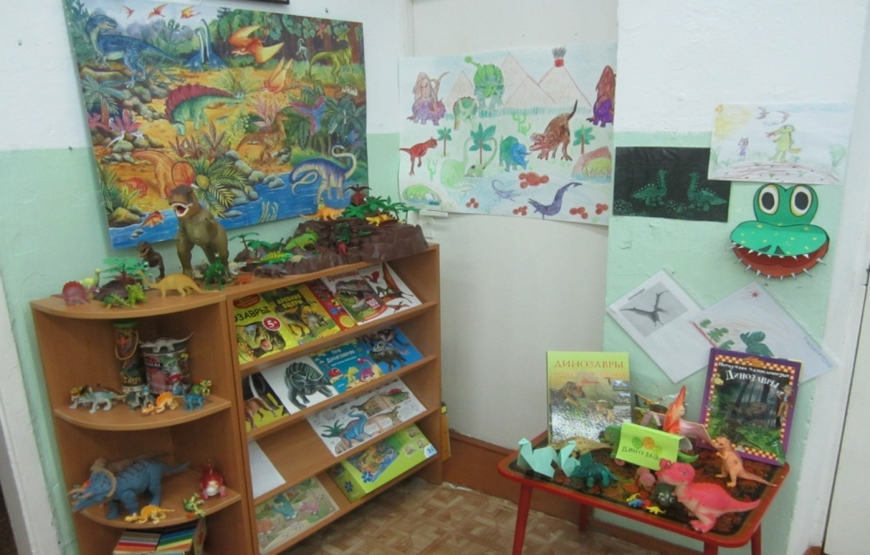
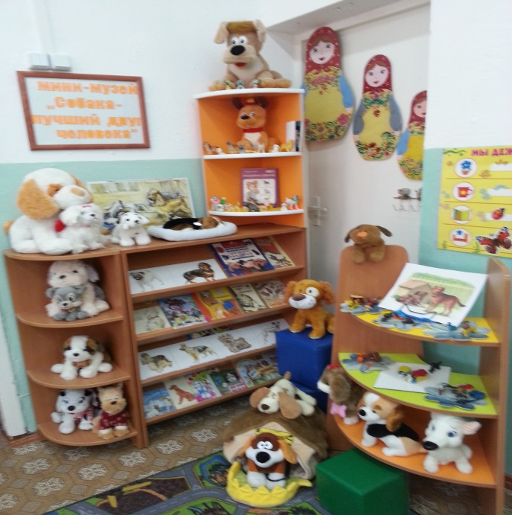
Мои проекты:

Slide 12
Спасибо за внимание!

